Slide 1
INFORMATIKA VA AXBOROT TEXNOLOGIYALARI
9-sinf
Mavzu:
Takrorlanuvchi algoritmlarni dasturlash. for operatori, ichma-ich joylashgan sikllar bo‘yicha amaliy mashg‘ulot

Slide 2
Topshiriqlar yechimi
1 dan 10 gacha bо‘lgan natural sonlar yig‘indisini chiqaruvchi dastur tuzing.

Slide 3
Dars rejasi
Takrorlanuvchi algoritmlar, Ichma-ich joylashgan sikllar mavzusiga oid masalalarga mos hisoblash dasturlarini tuzish.

Slide 4
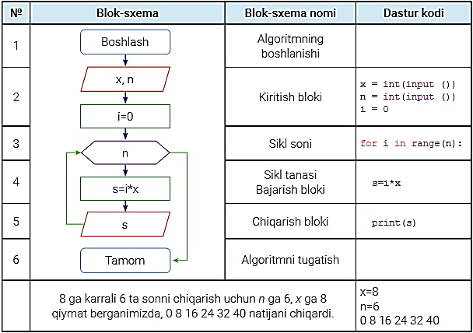
Topshiriqlar va ularni bajarilishi
Misol.
x ga karrali n ta sonni chiqarish dasturini tuzing.

Slide 5
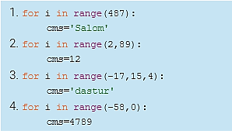
Topshiriqlar va ularning yechimi
1. Quyidagi dasturiy koddagi iteratsiyalar (takrorlashlar) sonini aniqlang.
487-1=486
89-2=87

Slide 6
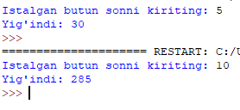
Topshiriqlar va ularning yechimi
2. 1 dan n gacha bо‘lgan natural sonlar kvadratlari yig‘indisini aniqlovchi dastur yozing.

Slide 7
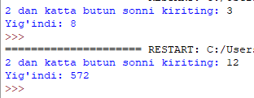
Topshiriqlar va ularning yechimi
3. n>=2 shartni qanoatlantiruvchi n soni berilgan. Ushbu ifodani hisoblovchi dastur tuzing. d=1*2+2*3+...+(n–1)*n

Slide 8
Mustaqil bajarish uchun topshiriqlar
1. S=11+13+15+…+49 yig‘indini hisoblash dasturini tuzing.
2. n ta uchburchakni ekranga chiqaruvchi dastur tuzing. n –1 dan 9 gacha bо‘lgan natural sonlarni qabul qiladi.

